Slide 1




ASÍ ES COMO AMA ÉL

Slide 2

Una niña caminaba junto a su padre por el campo. De cuando en cuando se detenía a recoger fresas y a cortar algunas flores y las metía en su canastita.

Slide 3
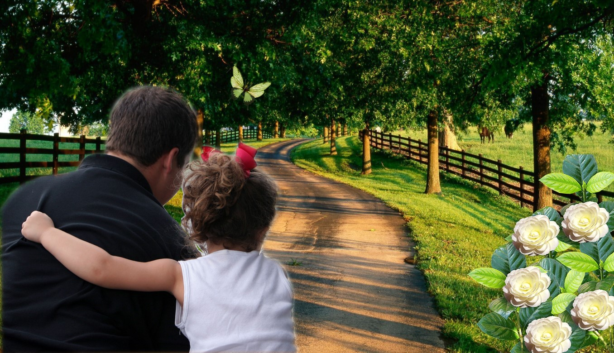
De pronto la niña tropezó con una piedra del camino y fue a dar al suelo, raspándose las rodillas. El padre la levantó, la tomó entre sus brazos y la cargó hasta la casa.

Slide 4

La canastita con fresas y flores quedó en el camino, yaciendo olvidada.
La rodilla de la pequeña sangraba y ella lloraba. Al buen padre le dolía mucho verla sufrir.

Slide 5
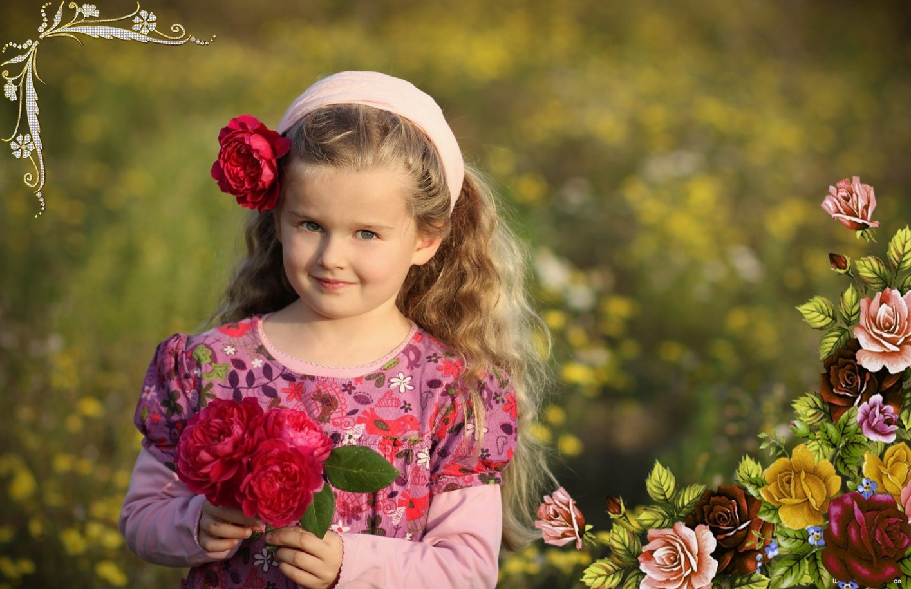
Llegando a la casa, el padre lavó la herida, le puso una pomada y la cubrió con una venda. La niña dejó de llorar, se sentía tan protegida en los brazos de su padre, que se olvidó de su rodilla y sonrió.

Slide 6

El padre también sonrió, no había nada que le doliera más que ver a su pequeña hijita sufrir, pero también no había nada que le hiciera tan feliz como verla sonreír.

Slide 7
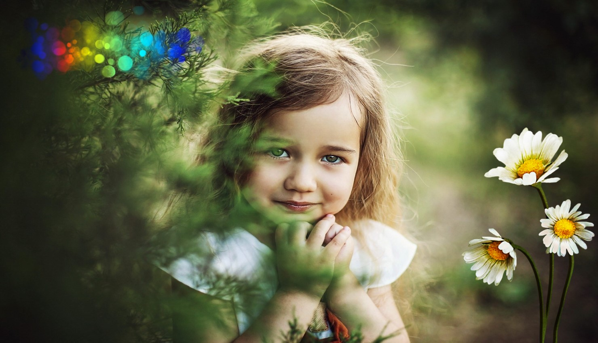
Una niña puede ir caminando tranquilamente junto a su padre y en un instante puede tropezar y caer, pero esto no significa que el padre lo permitiera. Quizá muchas veces te has preguntado por qué Dios permitió que te sucediera esto o aquello.

Slide 8
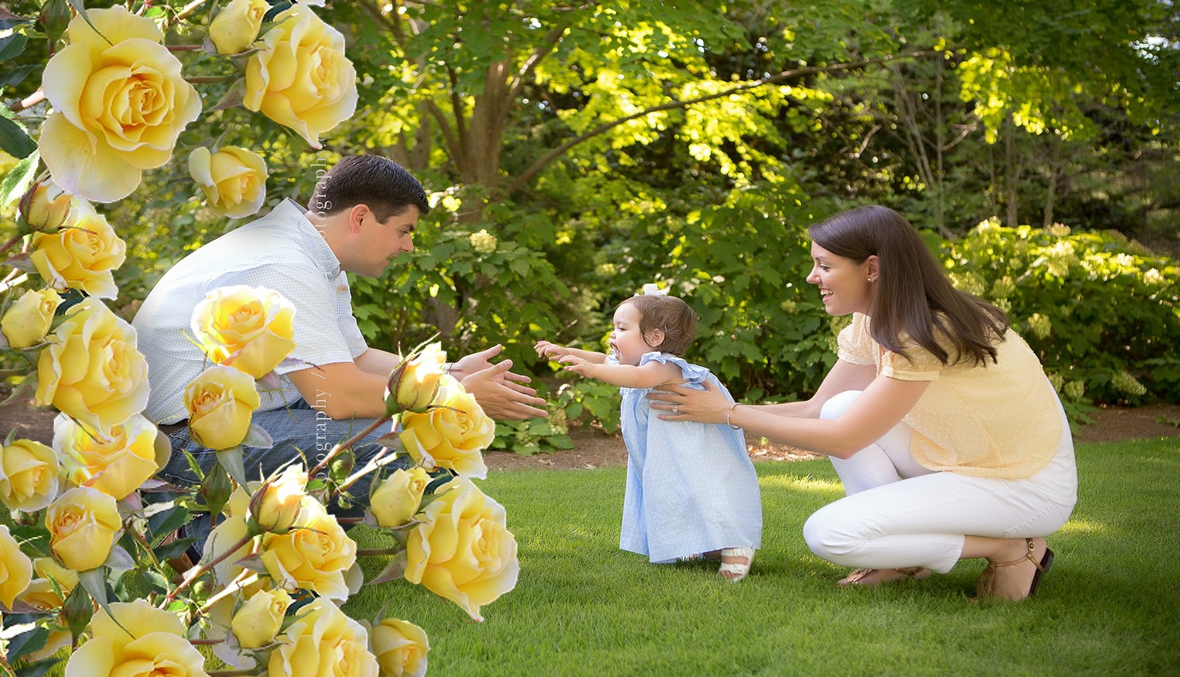
Cuando nos pasan cosas malas, no quiere decir que Dios lo quiso así. Existen muchas circunstancias que nos pueden ocasionar una caída o desventura. Cuando un bebé comienza a caminar es inevitable que se caiga un par de veces, pero sus padres siempre están allí para ayudarle a levantarse. Lo mismo hace Dios.

Slide 9
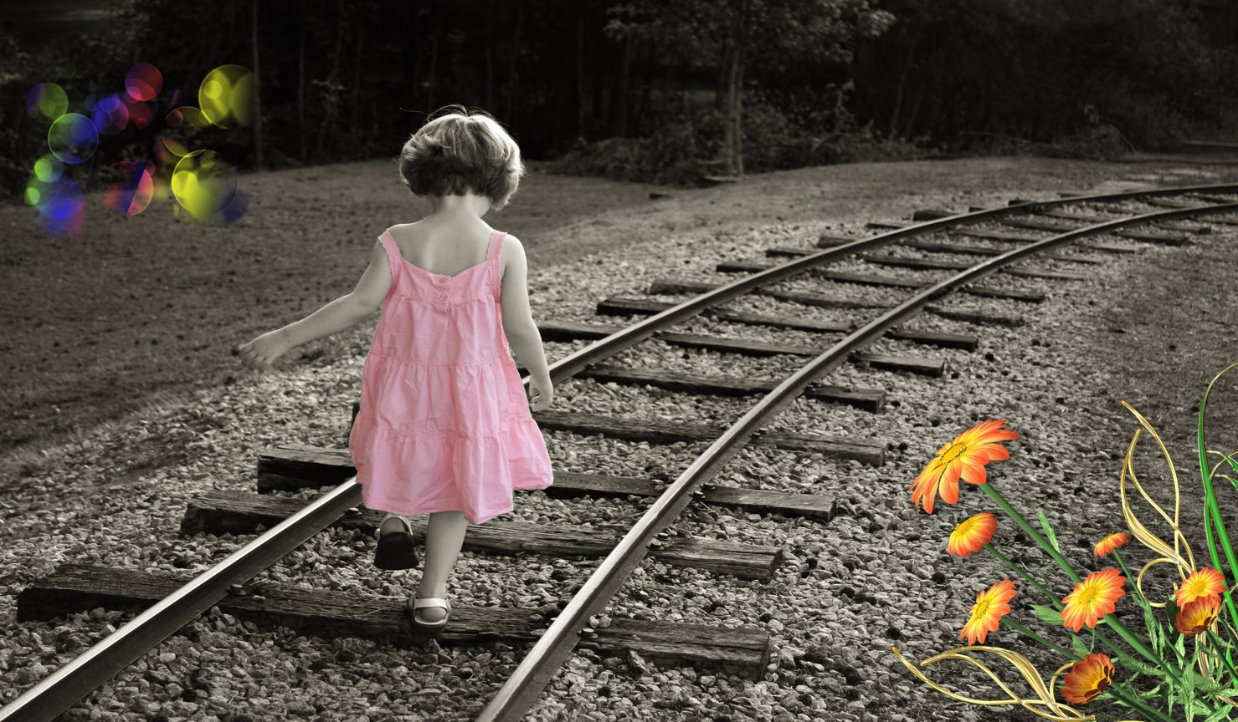
Podemos ir caminando y caer en los baches de la vida, pero no estamos solos, Dios estará siempre allí para levantarnos, nos tomará en Sus brazos, curará nuestras heridas, llorará nuestro llanto y cuando estemos sanos, sonreirá con nosotros y nos volverá a soltar, porque nos dio libre albedrío para que tomemos nuestras propias decisiones.

Slide 10
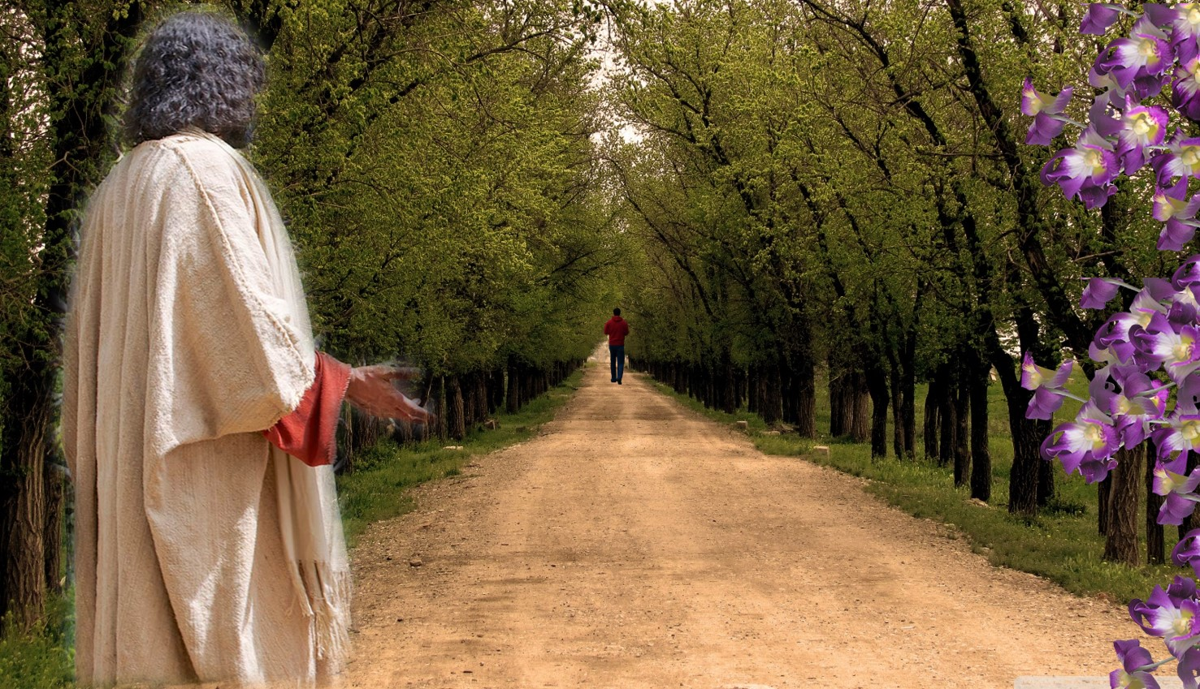
Si piensas que a Dios no le importas, si crees que nunca está cuando lo necesitas, no te engañes, quizá seas tú quien te has alejado tanto de Él que ya no alcanzas a percibir su presencia.

Slide 11
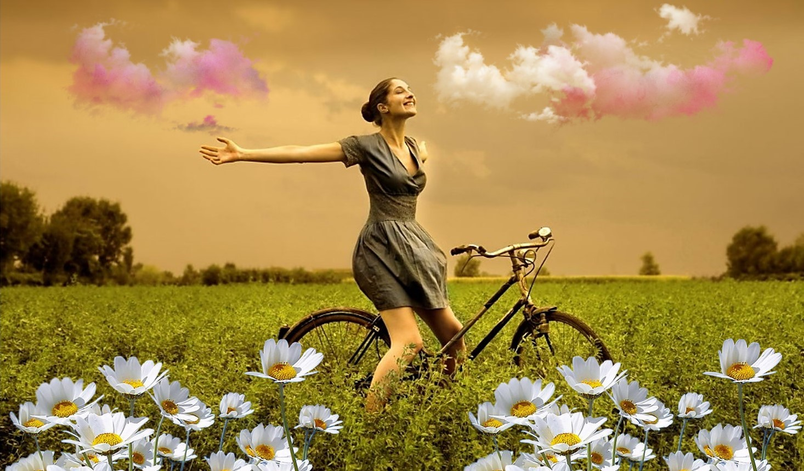
Acércate a Dios y Él se acercará a ti. Cuando te encuentres en medio de la desesperación, Él te dará la paz que necesitas. Cuando creas que tus problemas no tienen solución y estés pensando que mejor es morir, Él te dará esperanza.

Slide 12
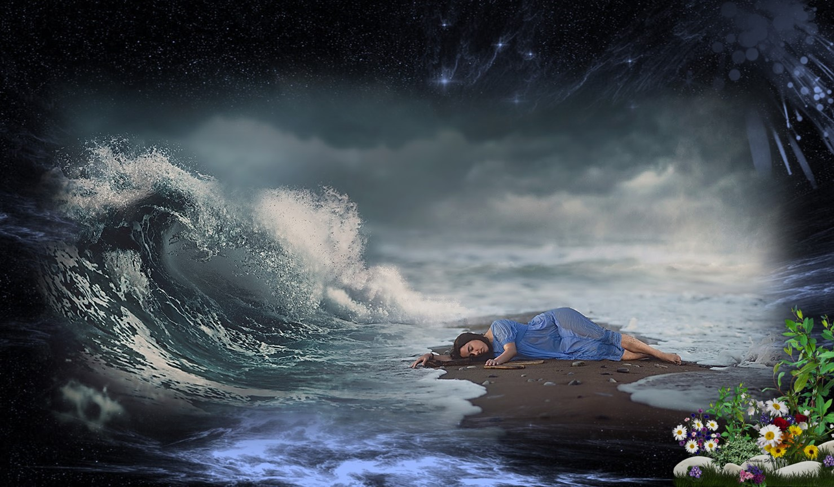
Así es el amor de Dios. El quiere que confíes en Su amor incondicional. Cuando navegues por el mar turbulento de la angustia, déjate conducir por Él a tierra segura.

Slide 13
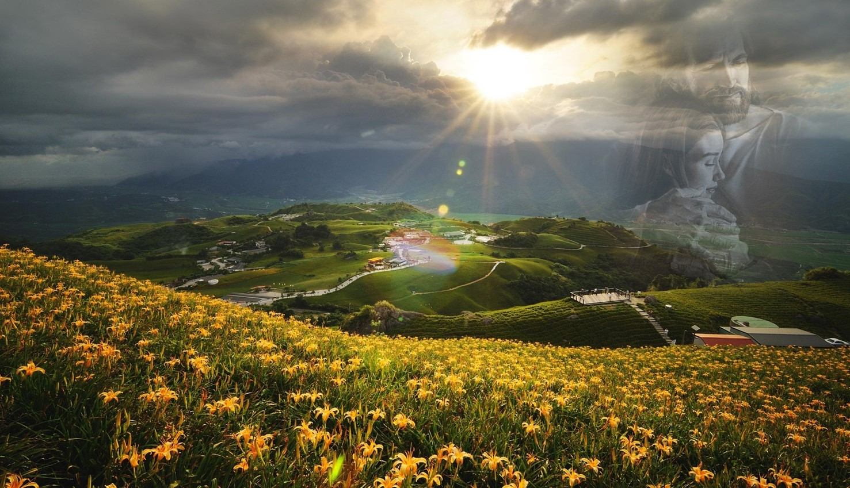
El amor de Dios es tan grande que no lo podemos comprender. Recuerda siempre que Él no te promete evitar una caída, pero sí estar allí cuando caigas. Te ayudará a levantar, aliviará tu dolor, te dará consuelo y aunque no lo puedas ver, sentirás su presencia.

Slide 14
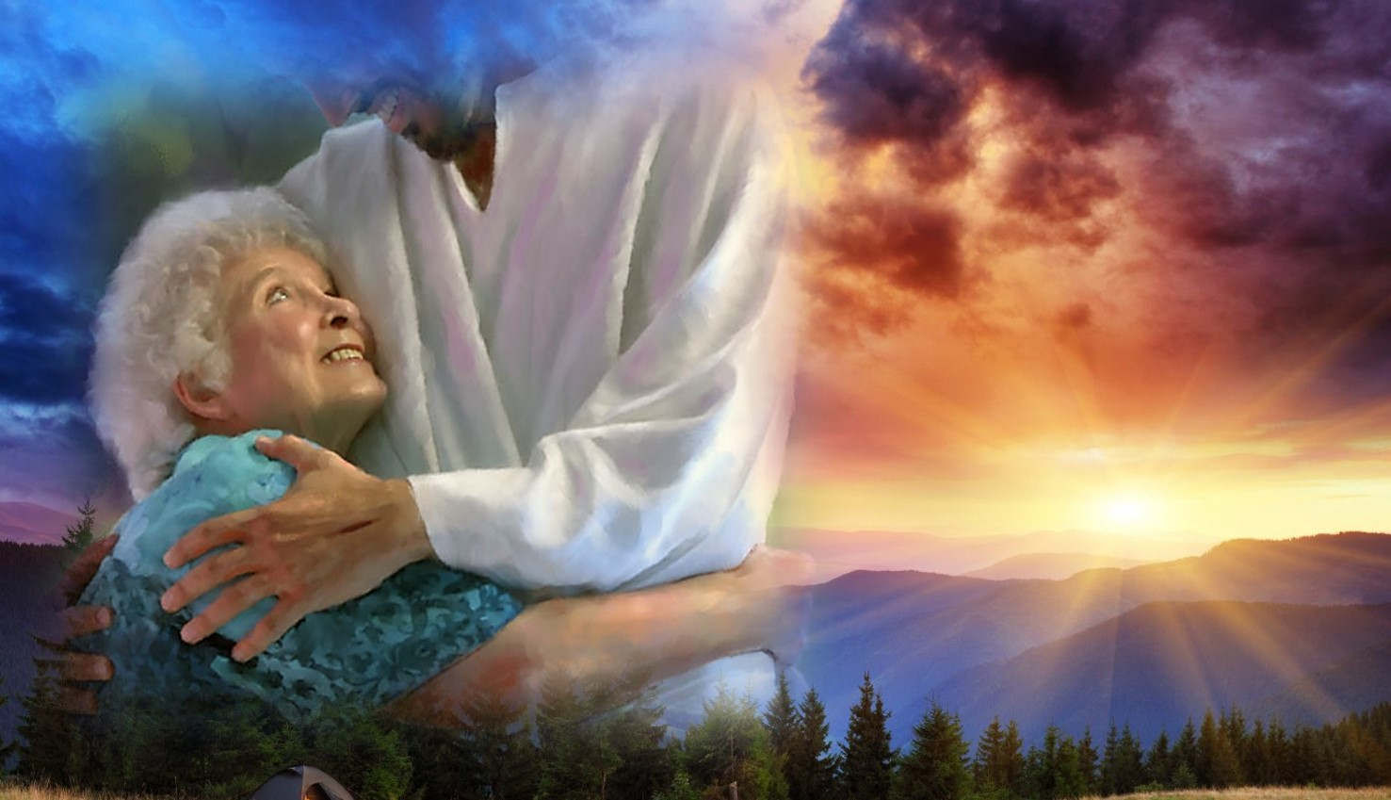

“Así que no temas, porque yo estoy contigo; no te angusties, porque yo soy tu Dios. Te fortaleceré y te ayudaré; te sostendré con mi diestra victoriosa.”
Isaías 5:10

Slide 15







¿Te ha gustado?
Puedes ver más entrando
Aquí
Además puedes recibir powerpoints en tu correo electrónico suscribiéndote aquí:

